Slide 1












Design grafis
INTERAKSI MANUSIA DAN KOMPUTER
KELOMPOK 4

Slide 2


ANGGOTA KELOMPOK
JOENIA SUCI NURPERMADANI (50422746)
JUNANDA ARI PRAMBUDI (50422763)
MOHAMMAD RAMADHAN ZAINOOR (50422914)
MUTIARA NUR BALQIS (51422182)
RAFLI PUTRA PRATAMA (51422339)

Slide 3
01
Filosofi Desain
dan Warna

Slide 4
Filosofi Desain!
Filosofi desain adalah konsep dan pendekatan mendasar yang melandasi setiap keputusan desain yang dibuat oleh desainer. Filosofi ini mencakup pandangan, nilai, dan prinsip yang menjadi panduan untuk menciptakan karya yang tidak hanya estetis tetapi juga memiliki tujuan dan makna yang jelas.

Slide 5

FIlosofi Desain
Beserta Contoh
Desain yang Bersih dan Minimalis
Filosofi: Desain yang bersih dan minimalis menekankan pada tampilan yang sederhana dan rapi, menghilangkan elemen yang tidak perlu untuk memastikan bahwa informasi dapat diakses dengan mudah dan tidak menimbulkan kebingungan.
Contoh: Aplikasi atau portal shift perawat dalam rumah sakit yang didesain secara minimalis dan penggunaan warna berlebih untuk membuat pembaca fokus pada fungsi dan informasi.
2. Konsistensi dalam Elemen Visual
Filosofi: Konsistensi dalam desain penting untuk memperkuat identitas organisasi dan meningkatkan kepercayaan. Dengan menjaga elemen visual seperti warna, font, dan gaya ilustrasi tetap seragam, audiens menjadi lebih familier dan merasa lebih percaya.
Contoh: Logo, warna, dan gaya grafis yang konsisten pada semua materi keperawatan, mulai dari brosur, poster, hingga modul pelatihan, membangun citra yang solid.

Slide 6
FIlosofi Desain
Beserta Contoh
3. Aksesibilitas dan Keterbacaan
Filosofi: Desain yang mengutamakan aksesibilitas dan keterbacaan sangat penting, terutama dalam IMK yang berfokus pada komunikasi yang jelas dan inklusif. Aksesibilitas memastikan bahwa semua orang dapat membaca dan memahami informasi, termasuk mereka yang memiliki keterbatasan penglihatan atau pemahaman.
Contoh: Buku panduan atau SOP keperawatan dibuat dengan font yang besar dan mudah dibaca, dengan kontras warna yang kuat seperti teks hitam pada latar belakang putih.
4. Desain Humanis dan Berempati
Filosofi: Karena keperawatan berhubungan langsung dengan manusia, desain yang humanis dan berempati membantu menciptakan ikatan emosional serta memberikan kenyamanan kepada audiens. Elemen visual yang bersifat humanis dan ramah dapat memperkuat nilai empati dalam layanan keperawatan.
Contoh: Poster edukasi tentang perawatan kesehatan yang menampilkan foto atau ilustrasi perawat dengan senyuman dan ekspresi yang hangat.

Slide 7
FIlosofi Desain
Beserta Contoh
5. Penggunaan Ikon dan Simbol
Filosofi: Menggunakan ikon dan simbol memudahkan penyampaian informasi secara visual, terutama dalam situasi darurat atau saat berkomunikasi dengan mereka yang tidak berbicara bahasa yang sama. Ikon yang mudah dipahami juga membantu merampingkan desain.
Contoh: Dalam aplikasi atau web dimana icon atau simbol telpon yang digunakan untuk layan live chat atau call center.

Slide 8
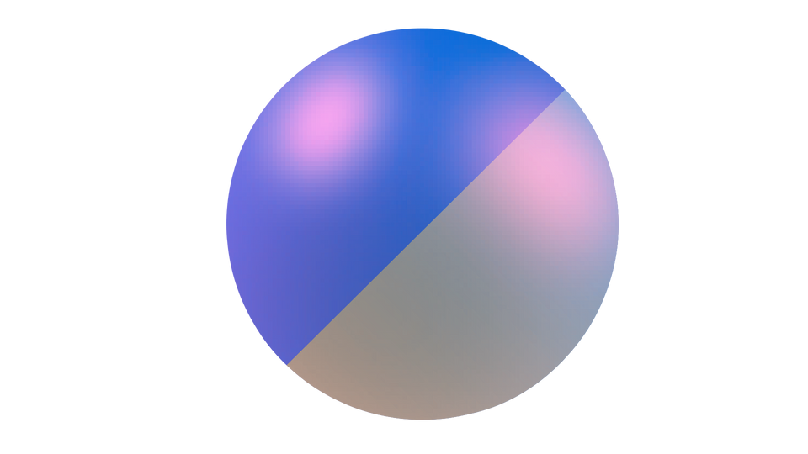
Filosofi Warna
Filosofi warna dalam Ilmu Manajemen Keperawatan (IMK) memainkan peran besar dalam menciptakan suasana dan pesan tertentu yang berkaitan dengan kesehatan, empati, kepercayaan, dan profesionalisme. Warna yang dipilih dengan tepat dapat membantu menekankan aspek-aspek ini dalam komunikasi dan presentasi di bidang keperawatan.

Slide 9
COntoh warna
Biru - Ketenangan dan Kepercayaan
Putih - Kebersihan dan Ketulusan
Biru adalah warna yang paling sering diasosiasikan dengan kepercayaan, profesionalisme, dan ketenangan.
Putih melambangkan kebersihan, kesucian, dan ketulusan.
Hijau - Keseimbangan dan Kesehatan
Abu-Abu - Stabilitas dan Netralitas
Hijau melambangkan harmoni, keseimbangan, dan kesegaran, yang semuanya berkaitan dengan kesehatan dan pemulihan.
Abu-abu melambangkan keseimbangan dan netralitas, tanpa menimbulkan kesan emosional yang berlebihan.

Slide 10
02
tipografi

Slide 11
peran tipografi
Tipografi yang baik dan dipikirkan dengan matang adalah kunci untuk menciptakan pengalaman pengguna yang optimal. Ketika pengguna pertama kali mengunjungi halaman web atau aplikasi, mereka cenderung memindai konten daripada membacanya secara mendetail. Oleh karena itu, memiliki hierarki yang jelas dan tipografi yang bersih sangat penting untuk menciptakan kesan pertama yang positif dan mempertahankan perhatian mereka. Setelah menarik perhatian pengguna, desainer UI harus memastikan bahwa jenis huruf yang digunakan mendukung penyampaian informasi dengan jelas, bukan mengalihkan perhatian. Selain itu, tipografi harus berintegrasi dengan mulus ke dalam elemen lain di antarmuka, berfungsi sebagai perekat yang menyatukan semuanya. Ini membantu mengatur nada keseluruhan produk dan bekerja harmonis dengan elemen grafis lainnya untuk menciptakan keseimbangan visual yang menyenangkan secara estetika.

Slide 12




elemen tipografi
Font dan Jenis Huruf
Konsistensi
Font mencakup gaya, bobot, dan lebar, sedangkan jenis huruf adalah kategori seperti serif, sans-serif, dan dekoratif.
Konsistensi gaya font meningkatkan pemahaman dan menciptakan pengalaman pengguna yang kohesif.
Ruang Putih
Hirarki
Ruang putih meningkatkan keterbacaan dan memberikan kesan profesional pada desain.
Hirarki tipografi membedakan informasi penting, memandu perhatian pembaca secara efektif.

Slide 13
peran warna dalam desain
Warna adalah elemen desain UI yang kuat, mampu membangkitkan emosi dan memandu pengguna. Pilih skema warna berdasarkan tujuan aplikasi dan audiens target. Warna hangat seperti merah dan oranye menarik perhatian, sedangkan warna dingin seperti biru dan hijau memberikan kesan menenangkan.
Warna juga membedakan elemen antarmuka, seperti tombol utama yang harus mencolok. Pastikan kontras yang cukup antara teks dan latar belakang untuk meningkatkan keterbacaan, dan pertimbangkan aksesibilitas bagi pengguna dengan gangguan penglihatan warna.
Riset tentang teori warna dan psikologi warna sangat penting untuk menciptakan skema warna yang meningkatkan kegunaan dan pengalaman pengguna secara keseluruhan.

Slide 14
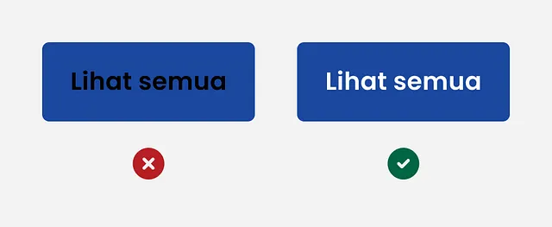
kombinasi warna
pemilihan kombinasi warna yang tepat juga penting dalam desain UI/UX. Ini dapat memengaruhi bagaimana pengguna merespons dan berinteraksi dengan situs web atau aplikasi Anda. Beberapa prinsip dalam penggunaan kombinasi warna yang efektif meliputi:
Kontras: Pastikan ada cukup kontras antara teks dan latar belakang. Ini akan meningkatkan keterbacaan dan memudahkan pengguna dalam menavigasi.
Dalam contoh desain di atas, terlihat penerapan warna yang benar dan salah pada tombol. Saat warna latar biru dan huruf hitam digabungkan, warna akan terlihat tidak kontras dan bentrok.

Slide 15
03
FONT DAN WARNA
pada IMK

Slide 16



font dan warna pada imk
Kesesuaian font
Kombinasi Warna
CONTOH
Font harus sesuai dengan konteks dan penggunaan. Font yang jelas dan sederhana digunakan pada antarmuka untuk memudahkan pengguna.
Warna teks dan latar belakang harus kontras untuk meningkatkan keterbacaan. Contohnya, teks hitam pada latar belakang putih memberikan kontras yang tinggi.
Penggunaan font Arial dengan warna hitam pada latar putih di situs berita untuk memudahkan pembaca.

Slide 17
04
Desain icon (logo)
dalam IMK

Slide 18

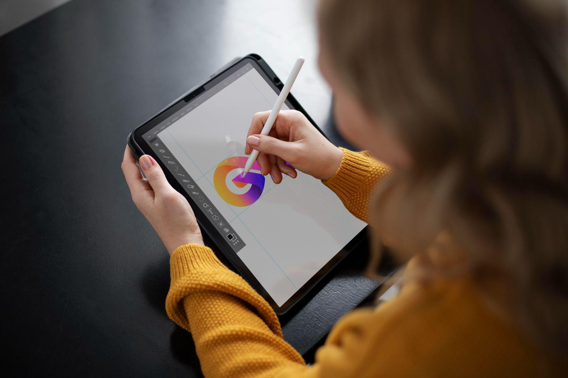
FUNGSI ICON
Ikon digunakan untuk mewakili tindakan atau informasi dengan cara yang lebih sederhana daripada teks. Mereka harus intuitif dan mudah dikenali.

Slide 19
CIRI - CIRI ICON YANG BAIK
Sederhana: Icon yang terlalu rumit akan sulit dipahami.
Konsisten: Menggunakan gaya yang konsisten di seluruh antarmuka untuk menjaga keseragaman.
Mudah Dipahami: Icon harus dapat dimengerti tanpa perlu penjelasan tambahan.
Contoh: Ikon "keranjang belanja" pada aplikasi e- commerce, atau ikon "search" berbentuk kaca pembesar.

Slide 20
05
Teknik Coding
pada Interface

Slide 21
Teknik coding pada interface adalah serangkaian metode untuk merancang, mengembangkan, dan menyusun kode yang memengaruhi tampilan dan interaksi antarmuka. Teknik ini bertujuan untuk menciptakan antarmuka yang mudah digunakan, responsif, dan intuitif. Berikut adalah beberapa teknik coding pada interface yang umum dalam pelajaran IMK:
Markup Language (HTML/XML): Digunakan untuk struktur dasar antarmuka web.
Style Sheet (CSS): Mengatur tampilan visual antarmuka, seperti warna, layout, dan animasi.
Front-End Frameworks: Seperti Bootstrap, untuk membuat antarmuka yang konsisten dan responsif.
JavaScript & Library: Menambahkan fitur dinamis, menggunakan library seperti jQuery atau framework seperti React dan Angular.
Client-Server Interaction (AJAX): Memungkinkan interaksi data dari server tanpa me-reload halaman.
Responsive Web Design: Menyesuaikan antarmuka untuk berbagai ukuran layar dengan CSS media queries.
Design Patterns (MVC/MVVM): Mengorganisasi kode untuk memudahkan pengembangan dan pemeliharaan.
Accessibility: Membuat antarmuka dapat diakses oleh semua pengguna, termasuk yang memiliki keterbatasan.
Testing & Debugging: Menggunakan alat otomatis seperti Selenium untuk memastikan fungsi antarmuka bekerja baik.

Slide 22
06
Dialog style
pada IMK

Slide 23
Dialog style adalah pendekatan dalam merancang interaksi antara pengguna dan sistem. Tujuannya adalah memberikan pengalaman yang efisien dan alami. Beberapa jenis dialog style yang umum digunakan antara lain:
Command Line Interface (CLI), Interaksi dengan mengetik perintah langsung, cocok untuk pengguna tingkat lanjut. Contoh, Terminal pada Linux atau Command Prompt di Windows, di mana pengguna mengetik perintah seperti `cd` atau `ls`.
Graphical User Interface (GUI), Menggunakan ikon, tombol, dan menu, membuatnya mudah diakses oleh pengguna umum. Contoh, Aplikasi desktop seperti Microsoft Word atau sistem operasi Windows yang menggunakan elemen grafis untuk navigasi.
Conversational Interface & Natura Language Interface (NLI), Menggunakan bahasa alami melalui teks atau suara, memberikan pengalaman percakapan. Contoh, Chatbot layanan pelanggan dan asisten virtual seperti Siri atau Google Assistant, yang memungkinkan interaksi dalam bahasa sehari-hari.
Menu-Driven Interface, Navigasi berbasis menu, ideal untuk aplikasi dengan opsi terbatas. Contoh, Mesin ATM yang meminta pengguna memilih opsi seperti "Cek Saldo" atau "Tarik Tunai".
Form-Fill Interface, Meminta pengguna mengisi data dalam form, cocok untuk pengumpulan data struktural. Contoh, Formulir pendaftaran akun atau login di aplikasi dan situs web.
Virtual Reality (VR) dan Augmented Reality (AR) Interface, Menggunakan teknologi VR dan AR untuk interaksi mendalam. Contoh, Simulasi penerbangan dalam pelatihan VR atau aplikasi AR seperti Game, yang menampilkan objek virtual di dunia nyata.

Slide 24
Karakteristik Dialog Style
Inisiatif:
Inisiatif oleh Komputer: Dalam mode ini, komputer memberikan prompt yang memicu tanggapan dari pengguna.
Inisiatif oleh Pengguna: Pengguna memiliki kebebasan untuk memilih perintah sesuai kebutuhan mereka, memungkinkan interaksi yang lebih fleksibel.
Fleksibilitas: Sistem harus mampu beradaptasi dengan preferensi pengguna, tanpa terikat pada satu metode penyelesaian. Ini memungkinkan pengalaman yang lebih personal dan intuitif.
Kompleksitas: Desain antarmuka harus sederhana dan tidak berlebihan. Antarmuka yang rumit dapat menambah kesulitan dan membingungkan pengguna.
Kekuatan: Mengacu pada sejauh mana sistem mampu melakukan berbagai tugas berdasarkan perintah yang diberikan oleh pengguna. Semakin banyak fungsi yang dapat diakses, semakin kuat sistem tersebut.

Slide 25
Karakteristik Dialog Style
Beban Informasi: Informasi yang disampaikan harus disesuaikan dengan kebutuhan pengguna, tanpa menimbulkan beban kognitif yang berlebihan. Ini penting agar pengguna tidak merasa kewalahan.
Konsistensi: Konsistensi dalam format dan struktur sangat penting untuk membantu pengguna memahami dan menjelajahi sistem dengan lebih baik, sehingga meningkatkan pengalaman interaksi.
Feedback: Sistem harus memberikan umpan balik yang jelas kepada pengguna mengenai status proses yang sedang berlangsung, sehingga mereka tidak merasa bingung atau kehilangan arah.
Observabilitas: Sistem harus berfungsi dengan baik dan tampak sederhana bagi pengguna, meskipun proses internalnya mungkin kompleks. Keterlihatan yang baik membantu pengguna merasa lebih nyaman.
Kontrolabilitas: Pengguna harus selalu memiliki kontrol atas sistem, termasuk kemampuan untuk membatalkan tindakan yang telah dilakukan. Hal ini meningkatkan rasa percaya diri pengguna dalam berinteraksi dengan sistem.

Slide 26
Kesimpulan
Penerapan desain grafis dalam IMK sangat penting karena elemen visual seperti warna, typography, dan icon yang tepat, desain grafis dapat mempermudah pengguna dalam berinteraksi dengan sistem. Desain grafis membantu menyederhanakan informasi, memperjelas navigasi, dan meningkatkan daya tarik antarmuka, memberikan kesan positif kepada pengguna serta meningkatkan efisiensi pengguna dalam mencapai tujuan mereka.

Slide 27
Thank You!

